Slide 1

深度学习之 PyTorch 实战
深度学习基础 Part 1
主讲老师: 土豆老师

Slide 2
目录
01
线性回归
02
线性回归的从零开始实现
03
线性回归的简洁实现
04
小结

Slide 3
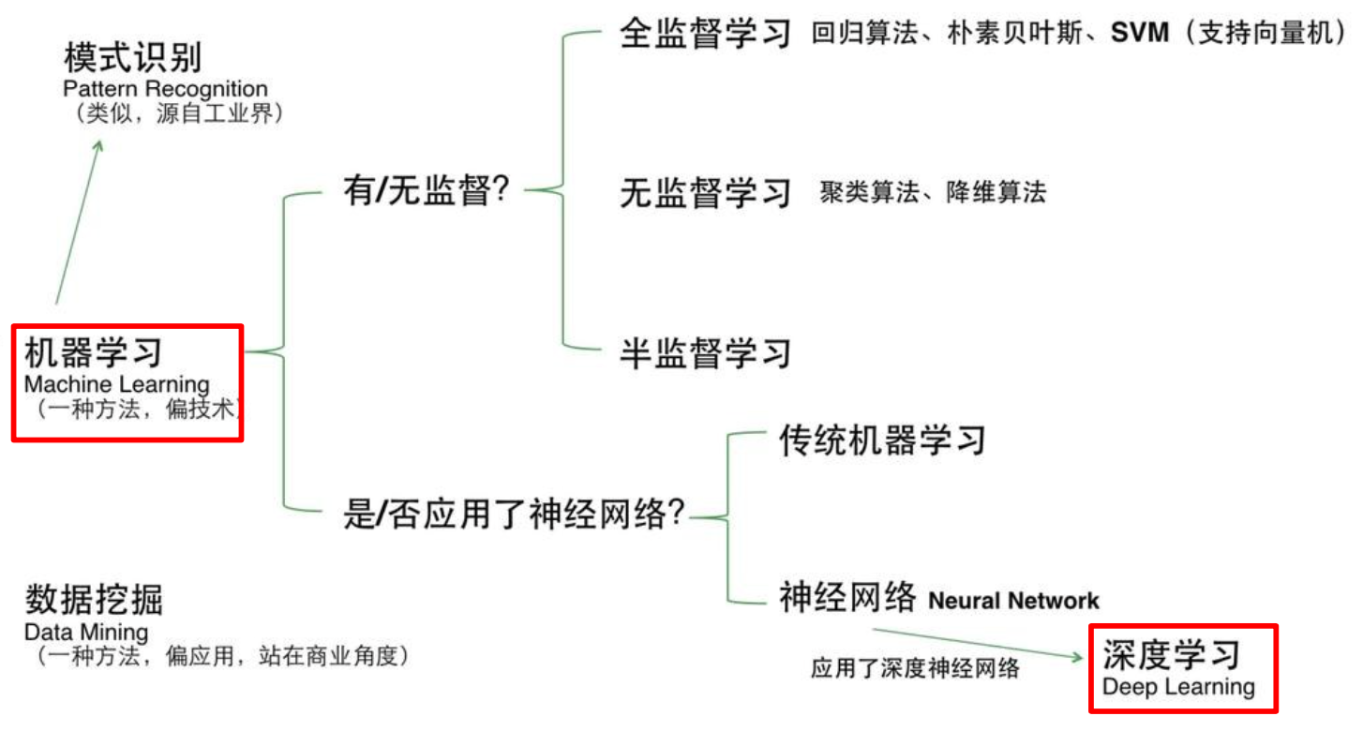
线性回归
线性回归输出是一个连续值，因此适用于回归问题。回归问题在实际中很常见，如预测房屋价格、气温、销售额等连续值的问题。
与回归问题不同，分类问题中模型的最终输出是一个离散值。我们所说的图像分类、垃圾邮件识别、疾病检测等输出为离散值的问题都属于分类问题的范畴。
由于线性回归和 softmax 回归都是单层神经网络，它们涉及的概念和技术同样适用于大多数的深度学习模型。我们首先以线性回归为例，介绍大多数深度学习模型的基本要素和表示方法。

Slide 4
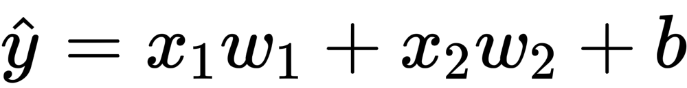
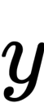
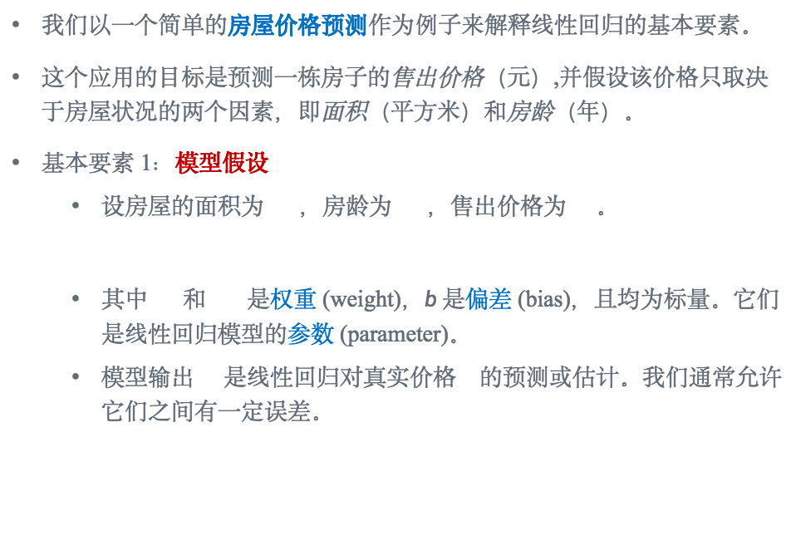
线性回归
我们以一个简单的房屋价格预测作为例子来解释线性回归的基本要素。
这个应用的目标是预测一栋房子的售出价格（元）,并假设该价格只取决于房屋状况的两个因素，即面积（平方米）和房龄（年）。
基本要素 1：模型假设
设房屋的面积为 ，房龄为 ，售出价格为 。
其中 和 是权重 (weight)，$b$ 是偏差 (bias)，且均为标量。它们是线性回归模型的参数 (parameter)。
模型输出 是线性回归对真实价格 的预测或估计。我们通常允许它们之间有一定误差。

Slide 5
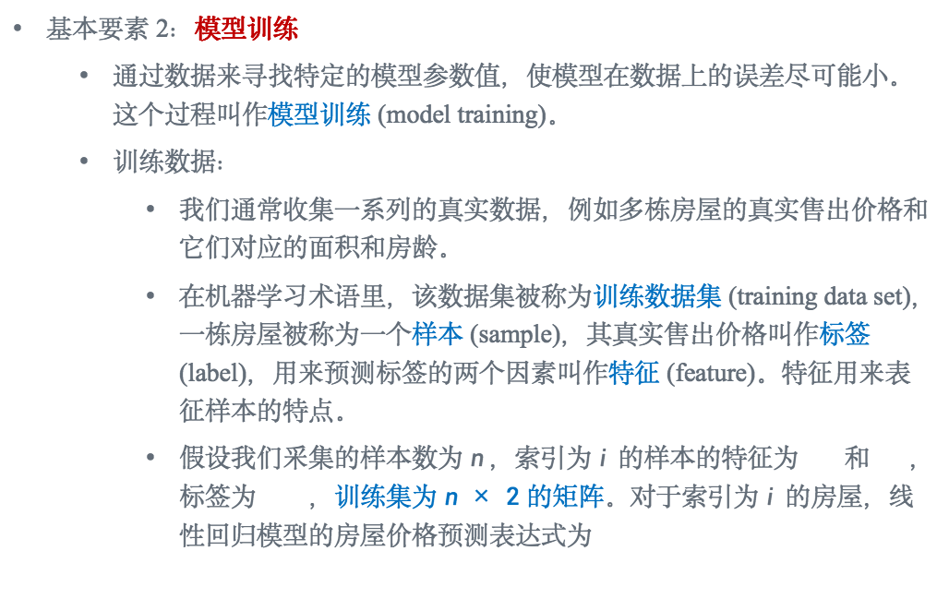
线性回归
基本要素 2：模型训练
通过数据来寻找特定的模型参数值，使模型在数据上的误差尽可能小。这个过程叫作模型训练 (model training)。
训练数据：
我们通常收集一系列的真实数据，例如多栋房屋的真实售出价格和它们对应的面积和房龄。
在机器学习术语里，该数据集被称为训练数据集 (training data set)，一栋房屋被称为一个样本 (sample)，其真实售出价格叫作标签 (label)，用来预测标签的两个因素叫作特征 (feature)。特征用来表征样本的特点。
假设我们采集的样本数为 $n$，索引为 $i$ 的样本的特征为 和 ，标签为 ，训练集为 $n × 2$ 的矩阵。对于索引为 $i$ 的房屋，线性回归模型的房屋价格预测表达式为

Slide 6
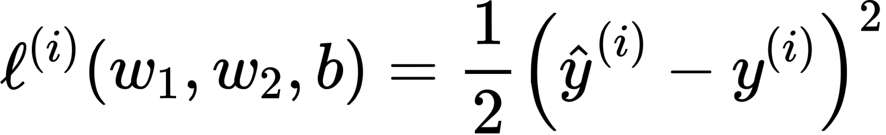
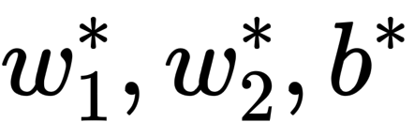
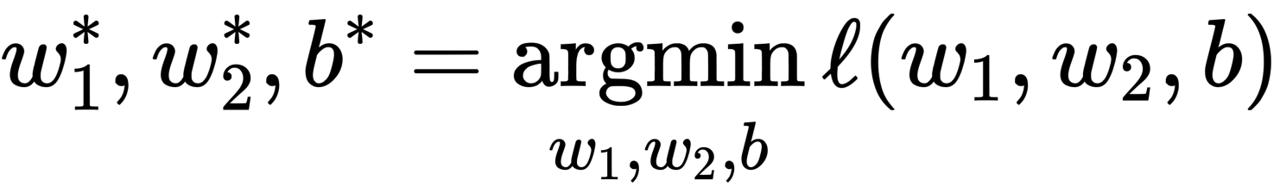
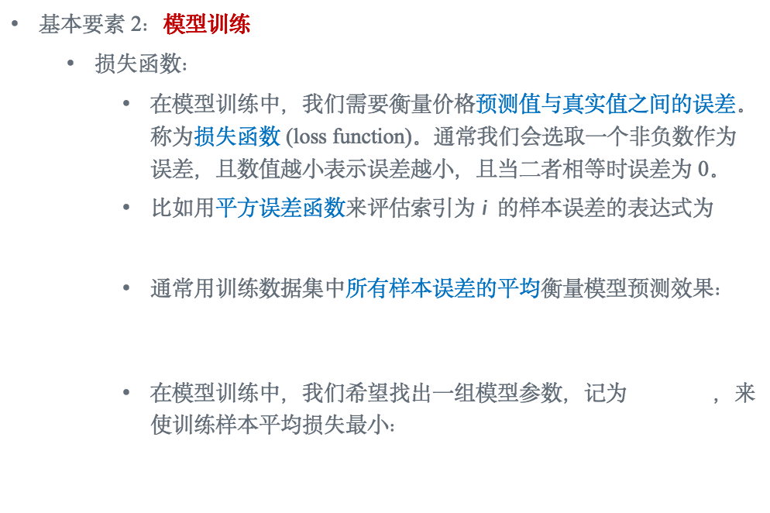
线性回归
基本要素 2：模型训练
损失函数：
在模型训练中，我们需要衡量价格预测值与真实值之间的误差。称为损失函数 (loss function)。通常我们会选取一个非负数作为误差，且数值越小表示误差越小，且当二者相等时误差为 0。
比如用平方误差函数来评估索引为 $i$ 的样本误差的表达式为
通常用训练数据集中所有样本误差的平均衡量模型预测效果：
在模型训练中，我们希望找出一组模型参数，记为 ，来使训练样本平均损失最小：

Slide 7
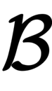
线性回归
基本要素 2：模型训练
优化算法：
通过优化算法有限次迭代模型参数来尽可能降低损失函数的值。
在求数值解的优化算法中，小批量随机梯度下降 (mini-batch stochastic gradient descent) 在深度学习中被广泛使用。
它的算法很简单：先选取一组模型参数的初始值，如随机选取；接下来对参数进行多次迭代，使每次迭代都可能降低损失函数的值。在每次迭代中，先随机均匀采样一个由固定数目训练数据样本所组成的小批量 (mini-batch) ，然后求小批量中数据样本的平均损失有关模型参数的导数(梯度)，最后用此结果与预先设定的一个正数的乘积作为模型参数在本次迭代的减小量。

Slide 8
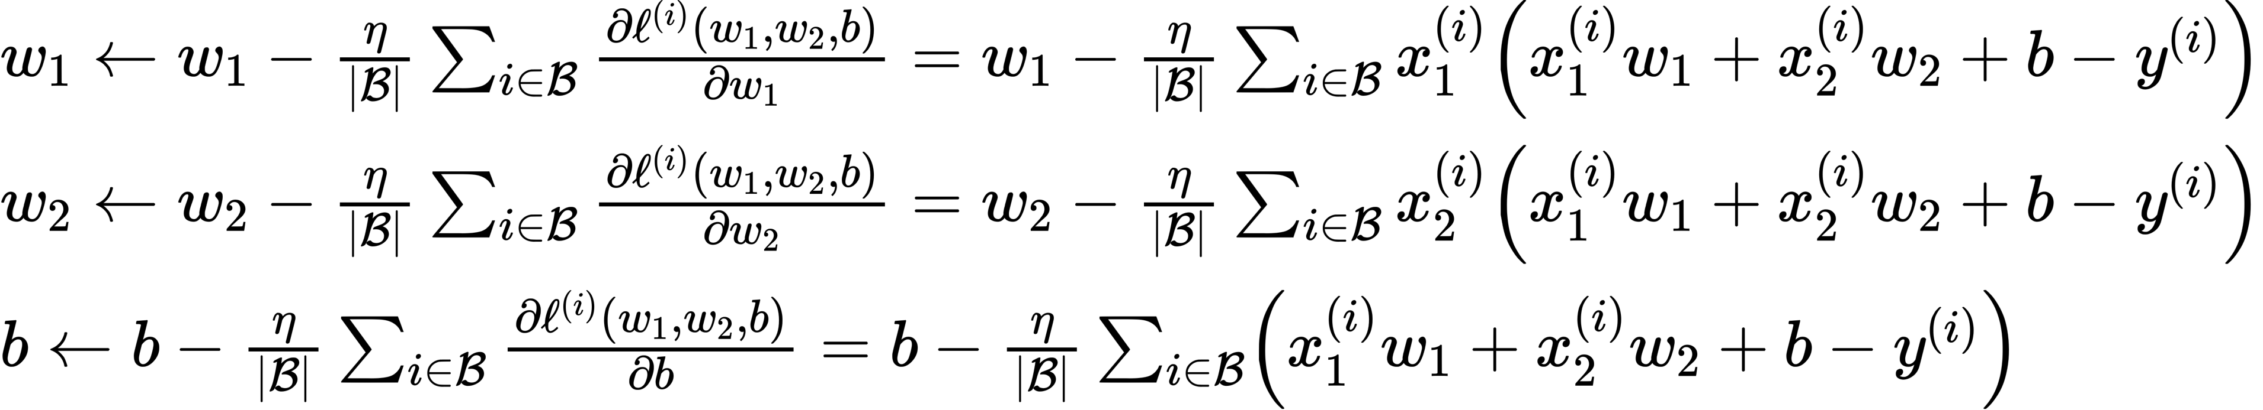

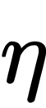
线性回归
基本要素 2：模型训练
优化算法：
通过优化算法有限次迭代模型参数来尽可能降低损失函数的值。
在求数值解的优化算法中，小批量随机梯度下降 (mini-batch stochastic gradient descent) 在深度学习中被广泛使用。
代表每个小批量中的样本个数 (批量大小，batch size)， 称作学习率 (learning rate) 并取正数。 需要强调的是，这里的批量大小和学习率的值是人为设定的，并不是通过模型训练学出的，因此叫作超参数 (hyperparameter)。
我们通常所说的“调参”指的正是调节超参数。

Slide 9
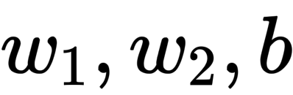
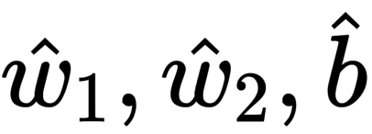
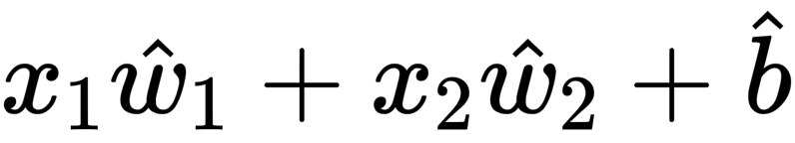
线性回归
基本要素 3：模型预测
模型训练完成后，我们将模型参数 在优化算法停止时的值分别记作 。注意，这里我们得到的并不一定是最小化损失函数的最优解 ，而是对最优解的一个近似。然后，我们就可以使用学出的线性回归模型 来估算训练数据集以外任意一栋面积 （平方米）为 、房龄（年）为 的房屋的价格了。这里的估算也叫作模型预测、模型推断或模型测试。
训练数据集之外所使用的数据集合，叫做测试集 (test data set)。

Slide 10
线性回归
线性回归的神经网络图表示
使用神经网络图表示本节中介绍的线性回归模型。神经网络图隐去了模型参数权重和偏差。
输入分别为 和 ，因此输入层的输入个数为 2。输入个数也叫特征数或特征向量维度。上图中网络的输出为 ，输出层的输出个数为 1。
由于输入层并不涉及计算，按照惯例，上图所示的神经网络的层数为 1。所以，线性回归是一个单层神经网络。输出层中负责计算 的单元又叫神经元。
在线性回归中， 的计算依赖于 和 。也就是说，输出层中的神经元和输入层中各个输入是完全连接的。因此，这里的输出层又叫全连接层 (fully-connected layer) 或稠密层 (dense layer)。
输出层
输入层

Slide 11
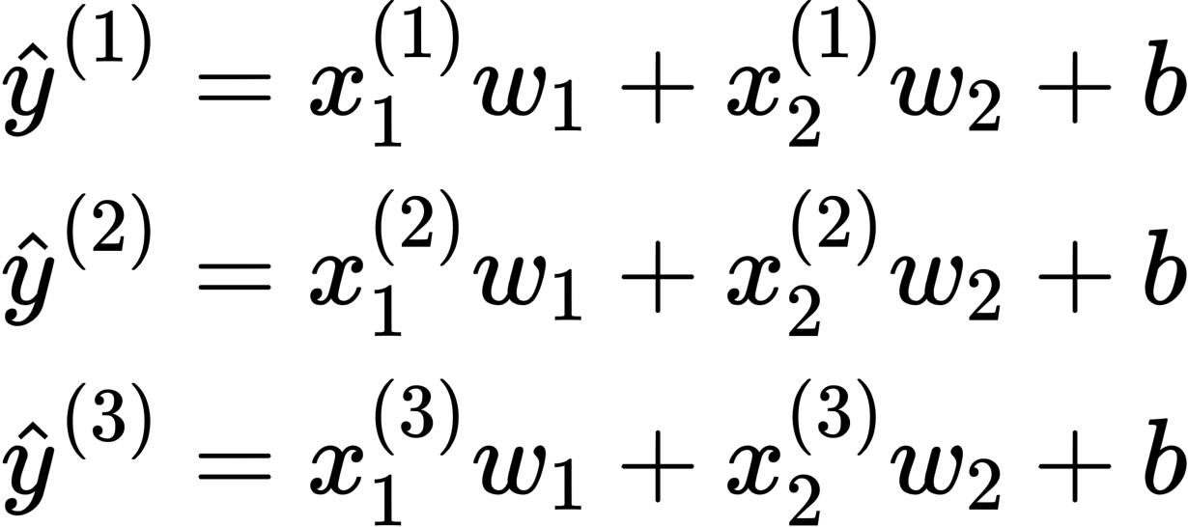
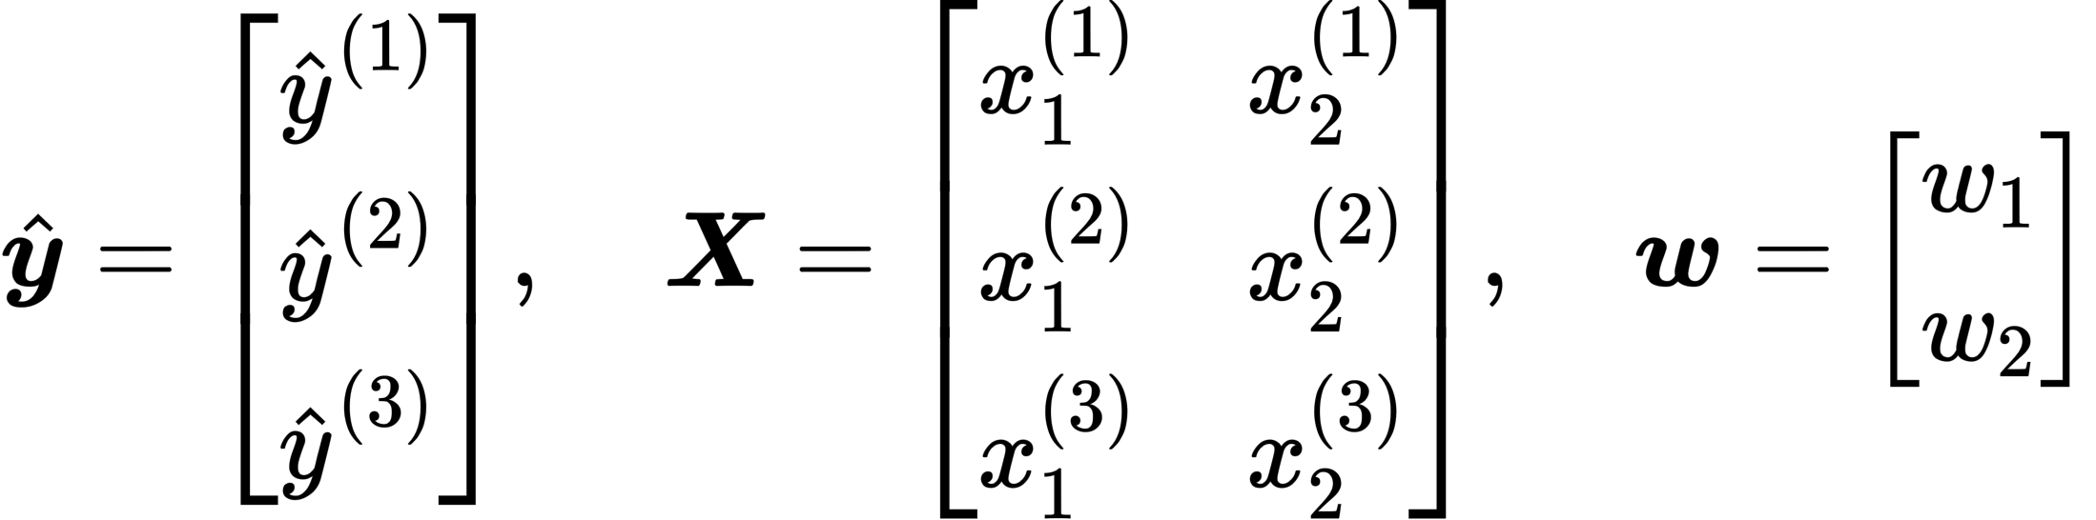
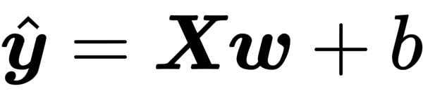
线性回归
线性回归的矢量计算表达式
让我们再次回到房价预测问题。如果我们对训练数据集里的 3 个房屋样本（索引分别为 1、2 和 3）逐一预测价格，将得到
现在，我们将上面 3 个等式转化成矢量计算。设
对 3 个房屋样本预测价格的矢量计算表达式为 , 其中的加法运算使用了广播机制。

Slide 12
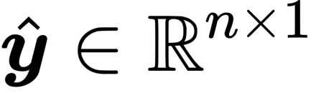
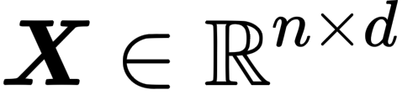
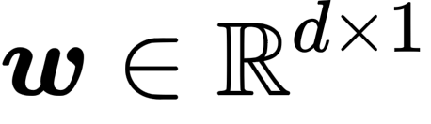
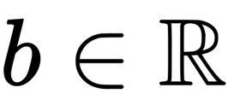
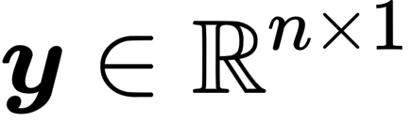
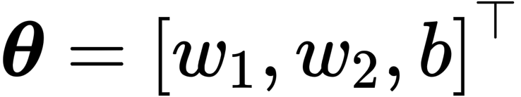
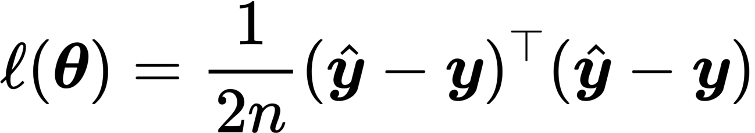
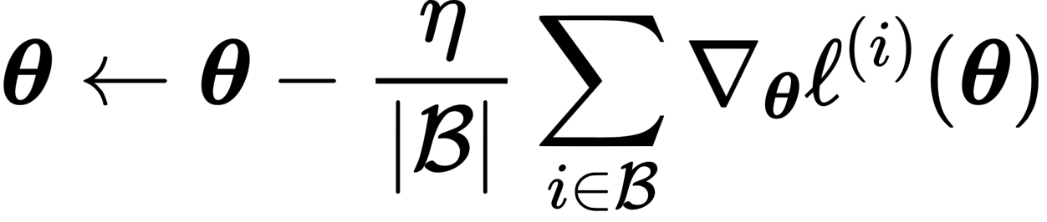
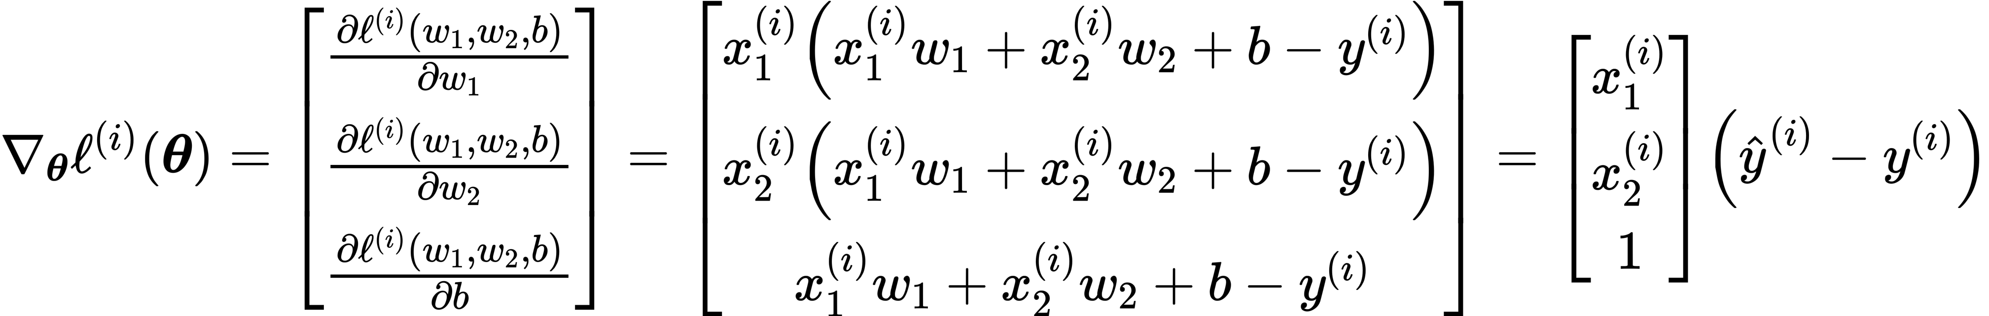
线性回归
线性回归的矢量计算表达式
广义上讲，当数据样本数为 n ，特征数为 d 时，线性回归的矢量计算表达式为
其中模型输出 ，批量数据样本特征 ，权重 ，偏差 。相应地，批量数据样本标签 。设模型参数 ，我们可以重写损失函数为
小批量随机梯度下降的迭代步骤将相应地改写为 其中梯度是损失有关 3 个为标量的模型参数的偏导数组成的向量：

Slide 13
线性回归
小结
仅使用 Tensor 和 autograd 模块就可以很容易地实现一个模型。
torch.utils.data模块提供了有关数据处理的工具，
torch.nn 模块定义了大量神经网络的层
torch.nn.init 模块定义了各种初始化方法
torch.optim 模块提供了很多常用的优化算法。

Slide 14

谢谢观看
更多好课，请关注万门大学APP
视频图片均来源于网络，如有侵权请联系我们

